Slide 1
Артикуляционная гимнастика
свистящие звуки
шипящие звуки
соноры

Slide 2
Артикуляционная гимнастика
- это совокупность специальных упражнений, направленных на укрепление мышц артикуляционного аппарата, развитие силы, подвижности и дифференцированности движений органов, учавствующих в речевом процессе.

Slide 3
Для чего нужна артикуляционная гимнастика
Звуки речи образуются в результате сложного комплекса движений артикуляционного аппарата. Благодаря выработке хорошей подвижности, силе и дифференцированной работе органов артикуляционного аппарата (язык, губы, верхняя и нижняя челюсть, мягкое нёбо) открывается возможность освоения тех речевых звуков, которые не могли быть произнесены.

Slide 4
Цель артикуляционной гимнастики
- это выработка полноценных движений и определённых положений органов артикуляционного аппарата, умение объединять простые движения в сложные, необходимые для правильного произнесения звуков.

Slide 5
Профиль артикуляционного аппарата

Slide 6
Правила выполнения артикуляционной гимнастики
1. Проводить артикуляторную гимнастику ежедневно, чтобы вырабатываемые навыки закреплялись, становились прочными.
2. Лучше проводить перед едой. Выполнять упражнения два раза в день по 10 –15 минут. Вначале упражнения выполняются 5-6 раз, в дальнейшем можно доводить количество повторений до 15-20. Статические упражнения выполняются по 10-15 секунд (удержание артикуляционной позы в одном положении).
3. Следите за тем, чтобы ребёнок правильно сидел во время выполнения упражнений. Его спина должна быть прямой, ноги – стоять на полу, а руки – лежать на коленях.
4. Все упражнения выполнять естественно, без напряжения, сидя перед зеркалом.
5. Сначала упражнения надо выполнять медленно, перед зеркалом, затем темп упражнений можно увеличить. Выполнять артикуляционные упражнения под счёт.
6. Движения должны быть чёткими и плавными, без подёргиваний.
7. Никогда не говорите ребенку, что он делает упражнение неверно – это может привести к отказу заниматься. Надо подбодрить ребенка, обращая внимание на то, что у него лучше получится.

Slide 7
Артикуляционные упражнения для свистящих звуков

Slide 8
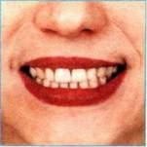
Улыбка
Улыбается щенок,
Зубки напоказ.
Я бы точно так же смог, Вот, смотри, сейчас.
Цель: выработать умение удерживать губы в улыбке.
Описание упражнения: улыбнуться, показать сомкнутые зубки. Удерживать губы в таком положении под счет от 1 до 5—10, затем вернуть губы в исходное положение.

Slide 9
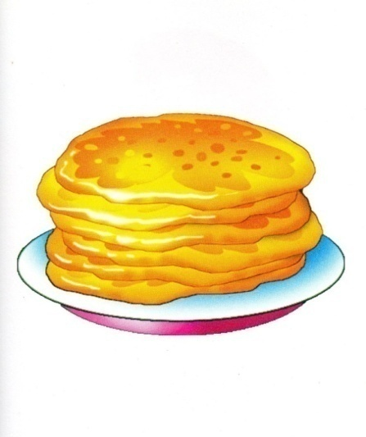
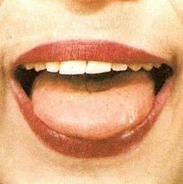
Лопатка (блинчик)
Испекли блинов немножко,
Остудили на окошке.
Есть их будем со сметаной,
Пригласим к обеду маму.
Цель: выработать умение делать язык широким и удерживать его в спокойном, расслабленном состоянии.
Описание упражнения: Рот открыт. Губы в улыбке. Положить широкий передний край языка на нижнюю губу и удерживать его в таком положении под счет от 1 до 5—10. Следить, чтобы губы не были напряжены, не растягивались в широкую улыбку, чтобы нижняя губа не подворачивалась и не натягивалась на нижние зубы. Язык не высовывается далеко: он должен только накрывать нижнюю губу. Боковые края языка должны касаться углов рта.

Slide 10
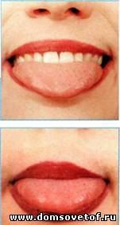
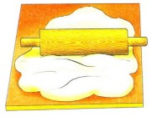
Наказать непослушный язычок (месим тесто)
Тесто мнём, мнём, мнём,
Тесто жмём, жмём, жмём,
После скалку мы возьмём,
Тесто тонко раскатаем,
Выпекать пирог поставим.
Раз, два, три, четыре, пять –
Не пора ли вынимать?
Цель: выработать умение, расслабив мышцы языка, удерживать его широким распластанным.
Описание упражнения: улыбнуться, открыть рот, покусать язык зубами – та-та-та…; пошлёпать язык губами несколько раз на одном выдохе – пя-пя-пя…; закусить язык зубами и протаскивать его сквозь зубы с усилием. Нижняя губа не должна подворачиваться и натягиваться на нижние зубы. Боковые края языка касаются углов рта.

Slide 11
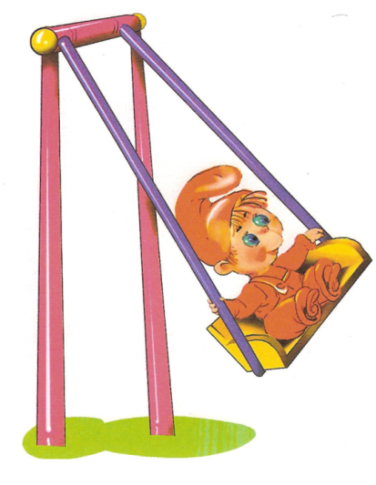
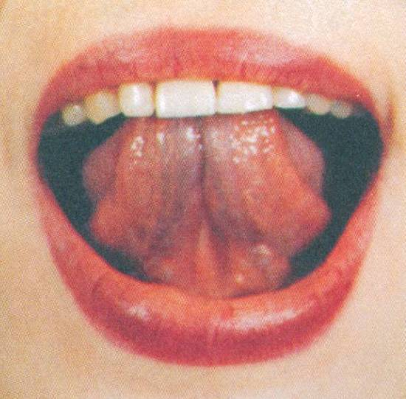
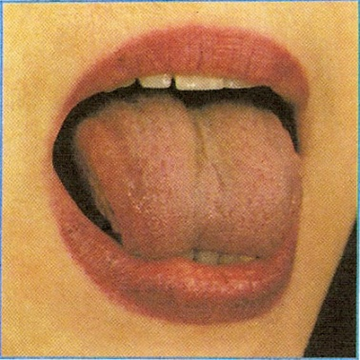
Качели
Сели дети на качели
И взлетели выше ели.
Даже солнышка коснулись,
А потом назад вернулись.
Цель: укреплять мышцы языка. Развивать подвижность и гибкость кончика языка, умение им управлять.
Описание упражнения:
Рот открыт. Губы в улыбке. Широким кончиком языка дотронуться до бугорков за верхними резцами, затем за нижними. Следить, чтобы язык не сужался, губы не натягивались на зубы, нижняя челюсть не двигалась.

Slide 12
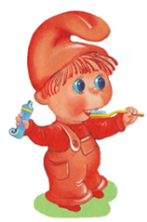
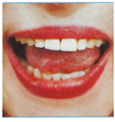
Почистим зубки
Зубки нужно чистить дважды:
Каждое утро и вечер каждый.
Цель: учиться удерживать кончик языка за нижними зубами, развивать умение управлять языком, точность движений.
Описание упражнения: Рот открыт. Губы в улыбке. Широким кончиком языка погладить нижние зубы, делая движения языком вверх-вниз. Следить, чтобы язык не сужался, останавливался у верхнего края зубов и не выходил за него, губы находились в положении улыбки, нижняя челюсть не двигалась.

Slide 13
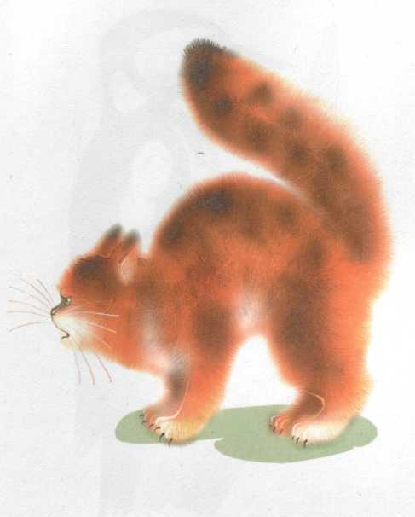
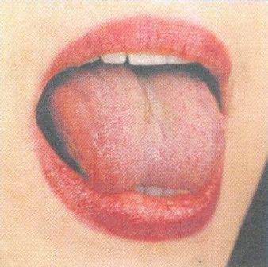
Горка (киска сердится)
Выгляни в окошечко –
Там увидишь кошечку.
Кошка спинку выгнула,
Зашипела, прыгнула…
Рассердилась киска –
Не подходите близко!
Цель: вырабатывать подъем спинки языка вверх, умение удер­живать кончик языка у нижних зубов.
Описание упражнения: Рот открыт. Губы в улыбке. Широкий кончик языка упирается в основания нижних резцов. Спинка языка выгибается, затем вы­равнивается. Следить, чтобы кончик языка не отрывался от зубов, язык не сужался, губы и нижняя челюсть были неподвижны.

Slide 14
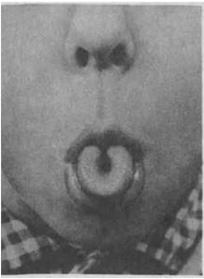
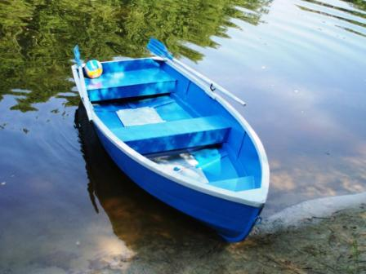
Желобок (лодочка)
Цель: укреплять мышцы языка, развивать умение управлять языком, вырабатывать подъем боковых краев языка вверх.
Описание упражнения: рот открыт. Губы в улыбке. Язык высунут. Боковые края лопатообразного (широкого) языка поднимаются, по средней продольной линии языка образуется впадина. Язык в таком положении удерживается под счет от 1 до 5—10. Следить, чтобы губы не помогали языку, оставались неподвижными.

Slide 15
Кто дальше загонит мяч?
Цель: вырабатывать плавную, длительную, непрерывную воздушную струю, идущую по середине языка.
Описание упражнения: рот открыт. Губы в «улыбке. Язык высунут. Боковые края лопатообразного (широкого) языка подняты. Как бы произнося длительно звук ф, сдуть ватку на противоположный край стола. Следить, чтобы не надувались щеки, нижняя губа не натягивалась на нижние зубы, чтобы дети произносили звук ф, а не х, то есть чтобы воздушная струя была узкая, а не рассеянная.

Slide 16
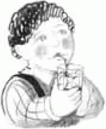
Шторм в стакане
Цель:. вырабатывать умение направлять воздушную струю по середине языка.
Описание упражнения: рот открыт. Губы в улыбке. Широкий кончик языка упирается в основания нижних резцов. Посередине языка кладется соломинка для коктейля, конец которой опускается в стакан с водой. Подуть через соломинку, чтобы вода в стакане забурлила. Следить, чтобы щеки не надувались, губы были неподвижны.

Slide 17
Артикуляционные упражнения для шипящих звуков

Slide 18
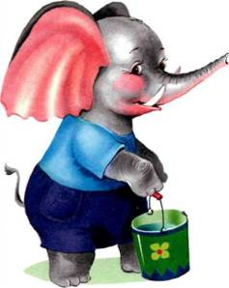
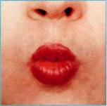
Трубочка
Буду подражать слону!
Губы «хоботом»тяну.
А теперь их опускаю
И на место возвращаю.
Цель: выработать умение удерживать губы в трубочке.
Описание упражнения: губы сомкнуты и вытянуты в виде трубочки вперед.

Slide 19
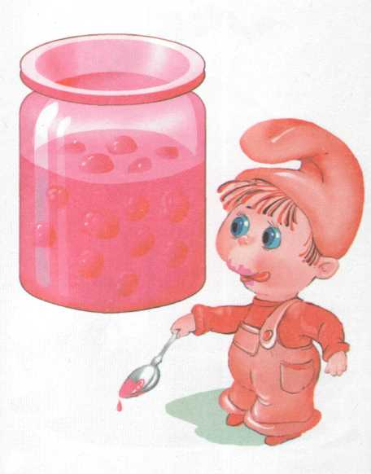
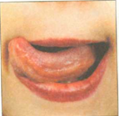
Вкусное варенье
Цель: укреплять мышцы языка, развивать подвижность языка, вырабатывать подъём широкой передней части языка.
Описание упражнения: рот открыт. Губы в улыбке. Широким передним краем языка облизать верхнюю губу, делая движения языком сверху вниз, затем втянуть язык в рот, к центру нёба. Следить, чтобы язык не сужался, при втягивании его боковые края скользили по коренным зубам, а кончик языка был поднят. Губы не натягиваются на зубы, нижняя челюсть не «подсаживает» язык вверх – она должна быть неподвижной.

Slide 20
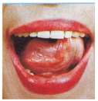
Почистим зубки
Зубки нужно чистить дважды:
Каждое утро и вечер каждый.
Цель: учиться удерживать кончик языка за нижними зубами, развивать умение управлять языком, точность движений.
Описание упражнения: Рот открыт. Губы в улыбке. Широким кончиком языка погладить верхние зубы, делая движения языком вверх-вниз. Следить, чтобы язык не сужался, останавливался у верхнего края зубов и не выходил за него, губы находились в положении улыбки, нижняя челюсть не двигалась.

Slide 21
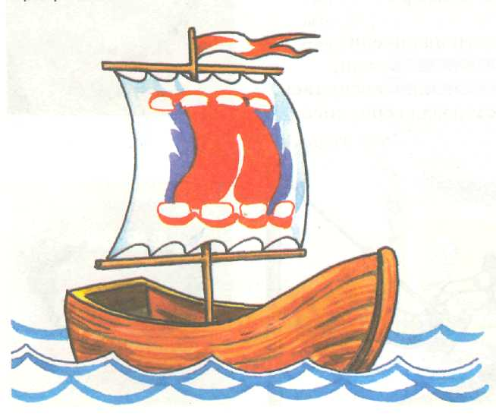
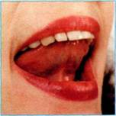
Парус
Лодочка под парусом по реке плывёт,
На прогулку лодочка малышей зовёт.
Цель: укреплять мышцы языка, вырабатывать подъем боковых краев и кончика языка, умение удерживать язык в таком положении.
Описание упражнения: улыбнуться, широко открыть рот, кончик языка поднять и поставить на бугорки (альвеолы) за верхними зубами. Удерживать язык в таком положении под счёт до восьми; потом до десяти.

Slide 22
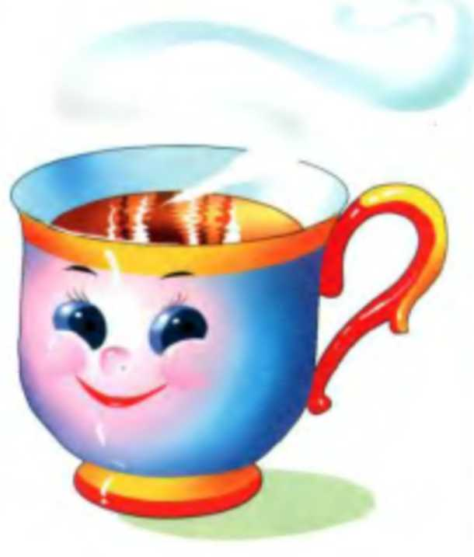
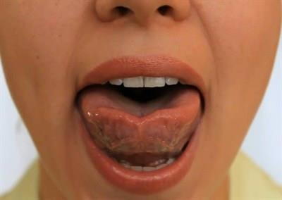
Чашечка
Вкусных мы блинов поели,
Выпить чаю захотели.
Язычок мы к носу тянем,
Чашку с чаем представляем.
Цель: укреплять мышцы языка, вырабатывать подъем боковых краев и кончика языка, умение удерживать язык в таком положении.
Описание упражнения: рот открыт. Губы в улыбке. Язык высунут. Боковые края и кончик языка подняты, средняя часть спинки языка опущена, прогибается книзу. В таком положении язык удержать под счет от 1 до 5—10. Следить, чтобы губы не натягивались на зубы, нижняя челюсть была неподвижна.

Slide 23
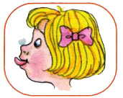
Фокус
Цель: вырабатывать умение удерживать боковые края и кончик языка в поднятом состоянии, учить направлять воздушную струю по середине языка.
Описание упражнения: рот открыт. Губы в улыбке. Язык высунут. Боковые края и кончик языка подняты, средняя часть спинки языка прогибается книзу. Удерживая язык в таком положении, сдувать ватку с кончика носа. Следить, чтобы нижняя челюсть была неподвижной, губы не натягивались на зубы, ватка летела строго вверх.

Slide 24
Артикуляционная гимнастика для сонорных звуков

Slide 25
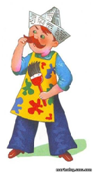
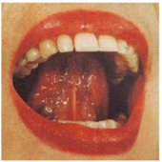
Маляр
Я сегодня утром встал
И посёлок не узнал:
Каждый столб и каждый дом
Был покрашен маляром.
Если хочешь жить, как в сказке,
Позови на помощь краски!
Цель: вырабатывать движения языка вверх, развивать его подвижность, умение управлять им.
Описание упражнения: рот открыт. Губы в улыбке. Широким кончиком языка погладить нёбо, делая движения языка назад – вперёд (от зубов к горлу и обратно). Следить, чтобы язык не сужался, доходил до внутренней поверхности верхних резцов и не высовывался изо рта, губы не натягивались на зубы, нижняя челюсть не двигалась.

Slide 26
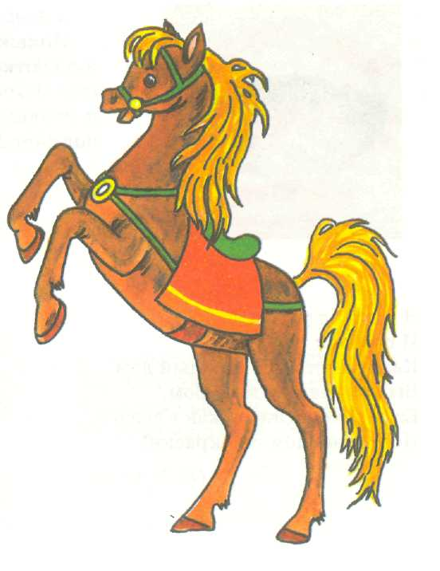
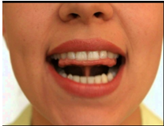
Лошадка
Я весёлая лошадка,
Тёмная, как шоколадка.
Языком прощёлкай громко –
Стук копыт услышишь звонкий.
Цель: укреплять кончик языка, вырабатывать подъем языка.
Описание упражнения: рот открыт. Губы в улыбке. Широкий кончик языка прижать к бугоркам за верхними зубами и со щелчком оторвать. Сначала выполнять движения медленно, постепенно темп убыстрять. Следить, чтобы нижняя челюсть не двигалась, губы не натягивались на зубы, кончик языка не подворачивался внутрь.

Slide 27
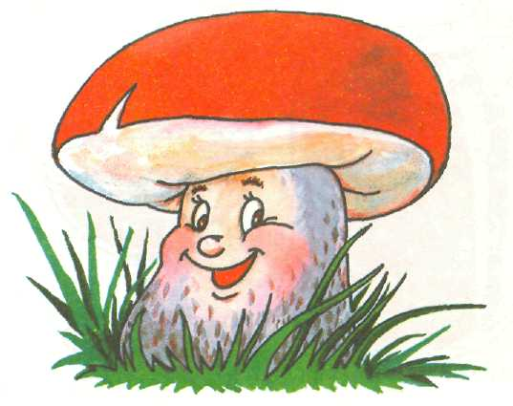
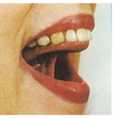
Грибок
Под берёзой у дорожки
Гриб растёт на толстой ножке.
Мимо мы пройти не сможем,
Гриб в лукошко мы положим.
Цель: укреплять мышцы языка, вырабатывать движение языка вверх, растягивать подъязычную уздечку.
Описание упражнения: рот открыт. Губы в улыбке. Прижать широкий язык всей плоскостью к нёбу (язык присасывается) и удержать в таком положении под счет от 1 до 5—10. Язык будет напоминать тонкую шляпку грибка, а растянутая подъязычная уздечка — его ножку. Следить, чтобы боковые края языка были одинаково плотно прижаты к нёбу (ни одна половина не должна провисать), чтобы губы не натягивались на зубы. При повторении упражнения рот надо открывать шире.

Slide 28
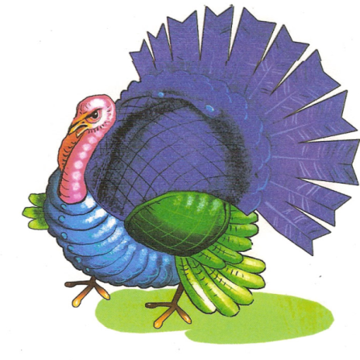
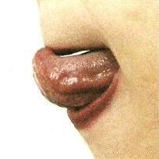
Болтушка (индюк)
Я – индюк «балды-балда».
Разбегайтесь кто куда.
Цель: вырабатывать подъем языка, развивать гибкость и по­движность его передней части.
Описание упражнения: рот открыт. Губы в улыбке. Производить широким передним краем языка движения по верхней губе вперед-назад, стараясь не отрывать язык от губы, кончик слегка загнуть, как бы поглаживать губу. Сначала производить медленные движения, потом убыстрять темп и добавить голос, пока не послышатся звуки бл-бл. Следить, чтобы язык не сужался (язык должен облизывать верхнюю губу, а не выдвигаться вперед), чтобы верхняя губа не натягивалась на зубы, нижняя челюсть не двигалась.

Slide 29
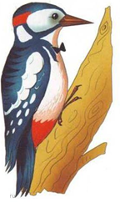
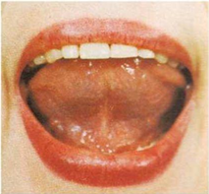
Дятел
Дятел на стволе сидит,
Клювом по нему стучит.
Стук да стук, стук да стук –
Раздаётся громкий звук.
Цель: вырабатывать подъем языка, умение делать кончик язы­ка напряженным; развивать его подвижность.
Описание упражнения: рот открыт. Губы в улыбке. Широким кончиком языка посту­чать о нёбо за верхними зубами, многократно и отчетливо про­износя звук д-д-д. Сначала звук д произносить медленно, постепенно темп убыстрять. Следить, чтобы губы не натягивались на зубы, нижняя челюсть не двигалась, язык не сужался, кончик его не подворачивался, чтобы звук д носил характер четкого удара, а не был хлюпающим. Звук д произносится так, чтобы ощущалась выдыхаемая воздушная струя.

